Slide 1
bi-1. PyMOL のインストールと基本機能（Windows 上）
（バイオインフォマティクスとデータベース）
https://www.kkaneko.jp/cc/bi/index.html
金子邦彦

Slide 2
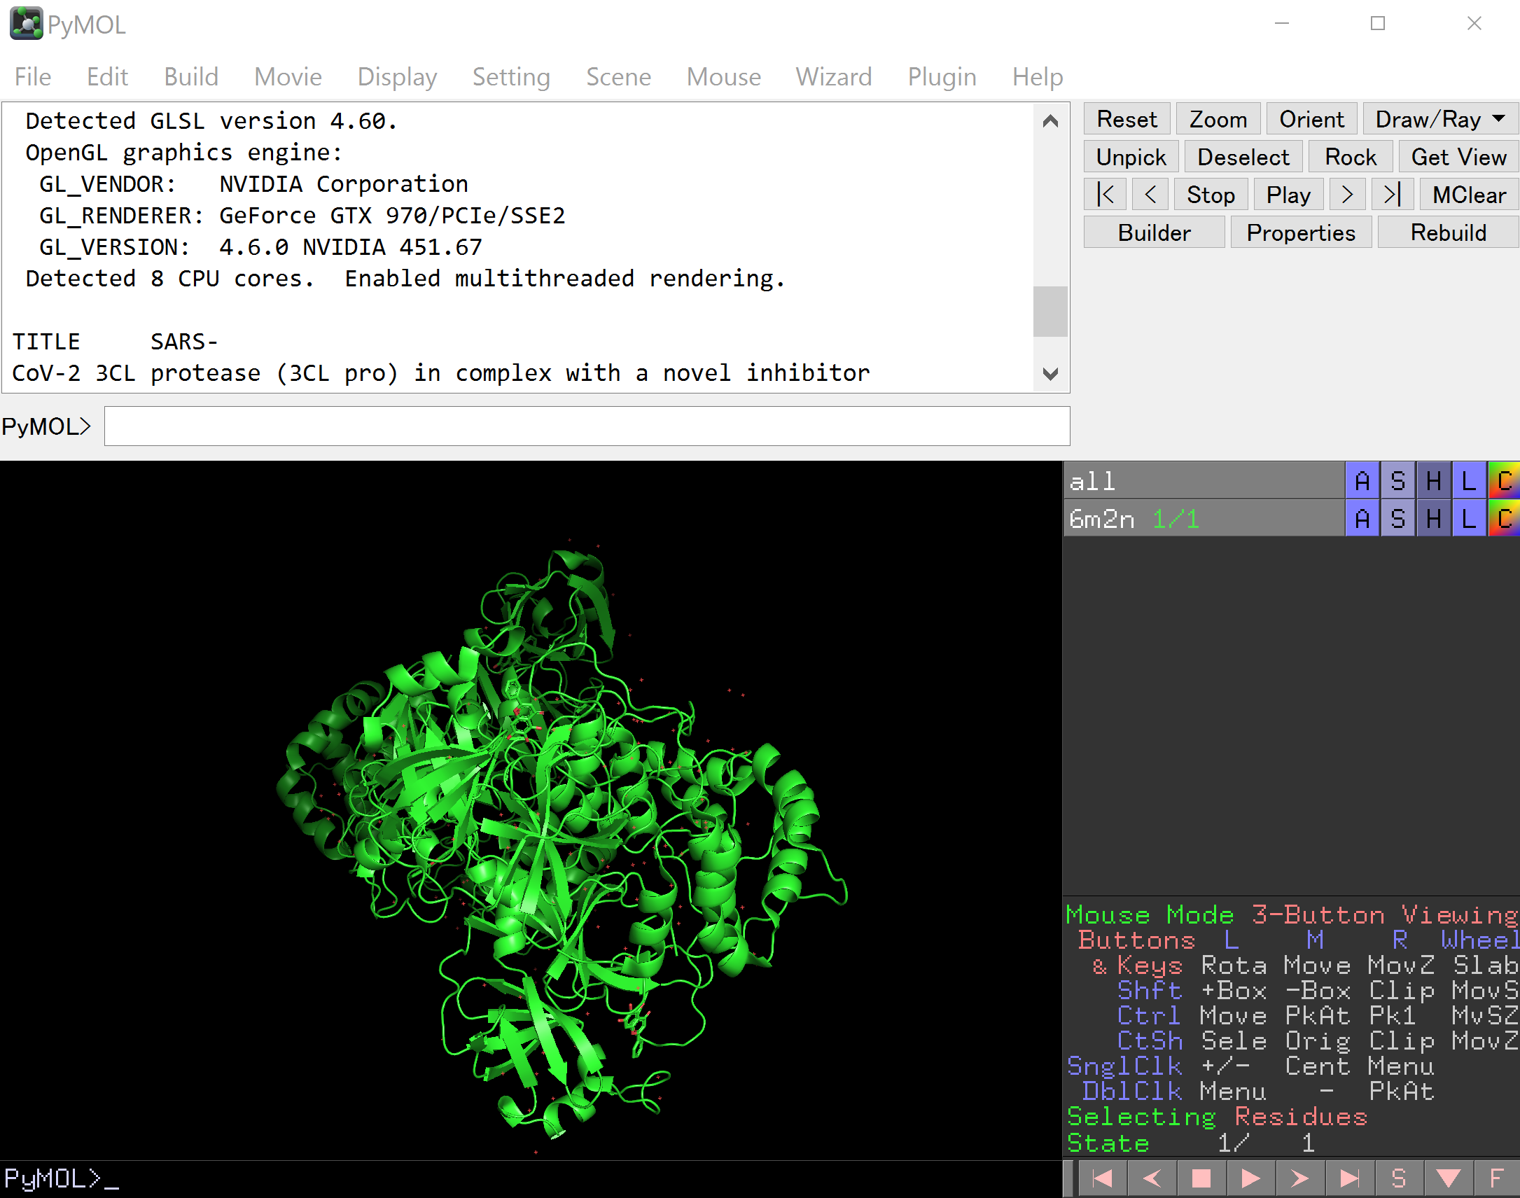
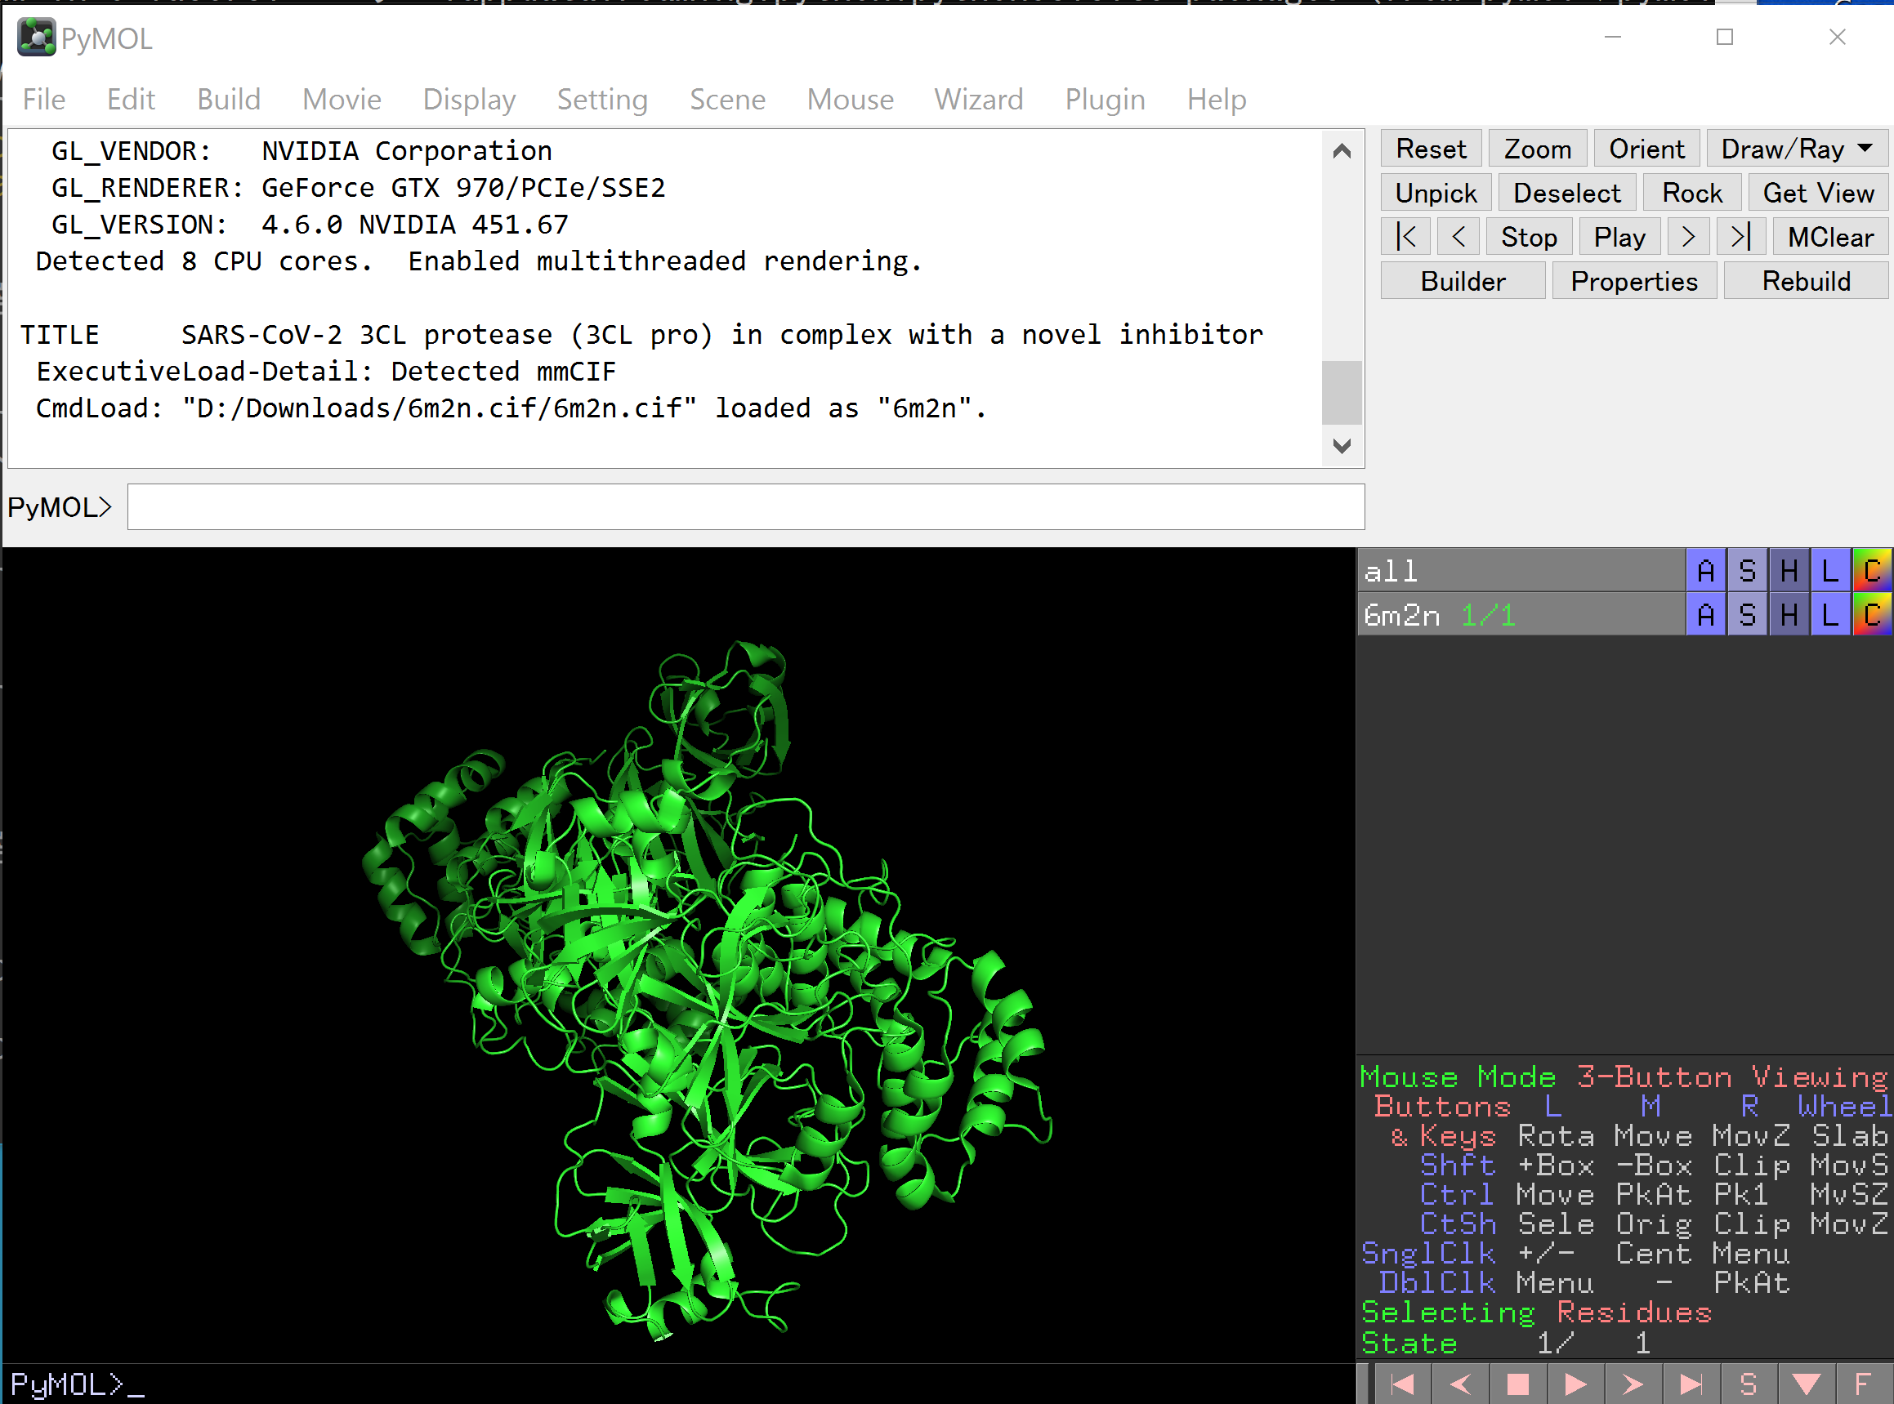
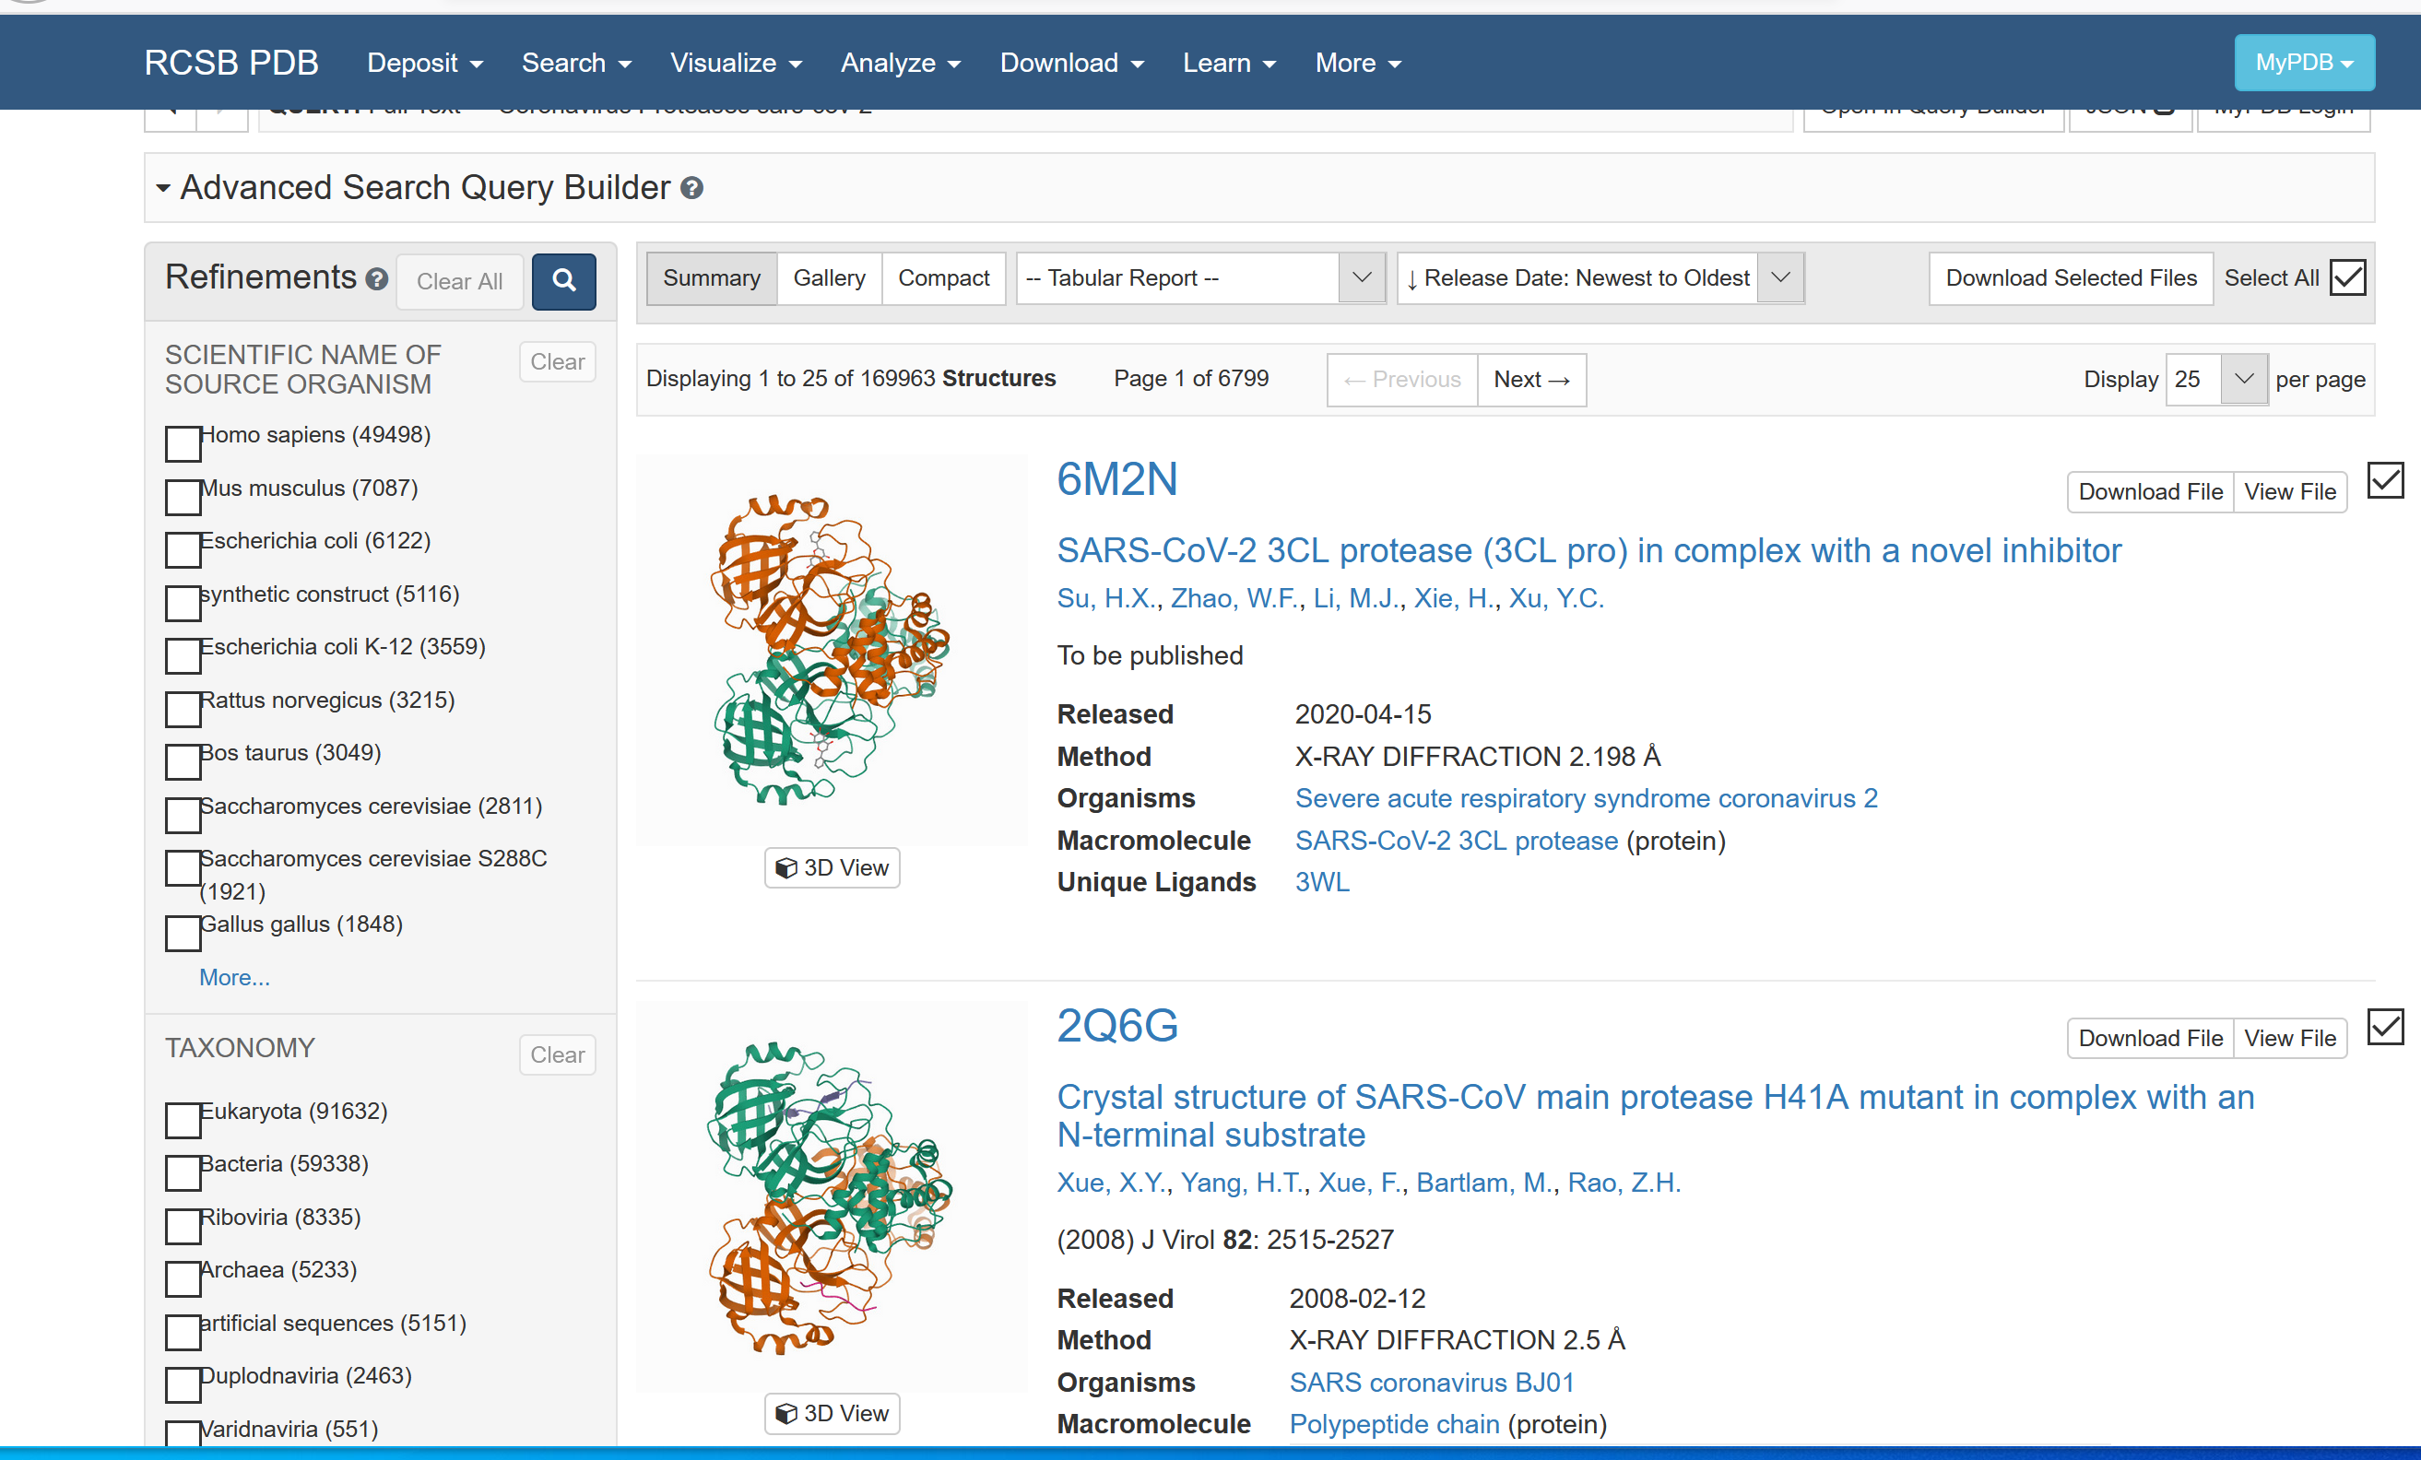
アウトライン
PyMOL のインストール
PDB ファイルのダウンロード (RCSB PDB)
タンパク質構造
PDB ファイルを開く
リボン図の表示
Hide(H), everything, Show(S), cartoon

Slide 3
RCSB PDB
URL: https://www.rcsb.org/
「Coronavirus Proteases sars-cov-2」での検索結果例

Slide 4
タンパク質構造の表示 (PyMOL)

Slide 5
リボン図の表示 (PyMOL)

Slide 6
PyMOL のインストール
Python のバージョンを調べる （あるいは Python をインストールする）
Pymol-open-source のダウンロード
「Python Extension Packages for Windows - Christoph Gohlke」より、非公式の Windows 版をダウンロード
ダウンロードするファイルは 2つ．
確認のため「pymol」を実行

